Slide 1
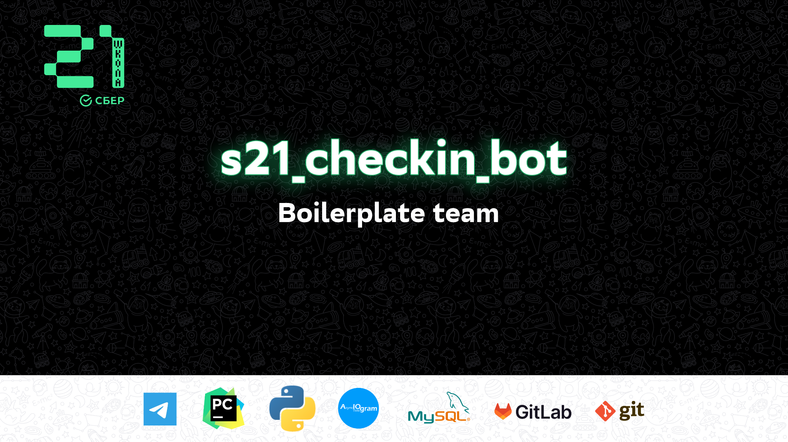
s21_Checkin_Bot
from Boilerplate team

Slide 2

ПРОБЛЕМА И АКТУАЛЬНОСТЬ
Что происходит сейчас
Организаторы не имеют точной статистики посещений
Награда “such a listener” обесценена из-за необъективной раздачи
Как должно быть
Организаторы имеют точную статистику посещении
Награда “such a listener” приобретает смысл

Slide 3
СУЩЕСТВУЮЩИЕ РЕШЕНИЯ
Существующее решение | Достоверность | Цена | доп. оборудование
Мобильное приложение PeoplePass | Будет обеспечена | В результате переговоров | Не требует
Мобильное приложение Swarm | Будет обеспечена | Бесплатно | Не требует
Вебсервис RallyUp | Требует тестирования | Бесплатно | Не требует
OnArrival | Надежная | В результате переговоров | Не требует
Social Tables Check-in | Будет обеспечена | 199$/месяц | Принтер
Boomset | Будет обеспечена | $4,000 | NFC
Certain Arrive | Будет обеспечена | В результате переговоров | Не требует
Zkipster | Будет обеспечена | 199$/месяц | WiFi-роутер
Платформа школы | Не гарантируется | Бесплатно | Нет

Slide 4
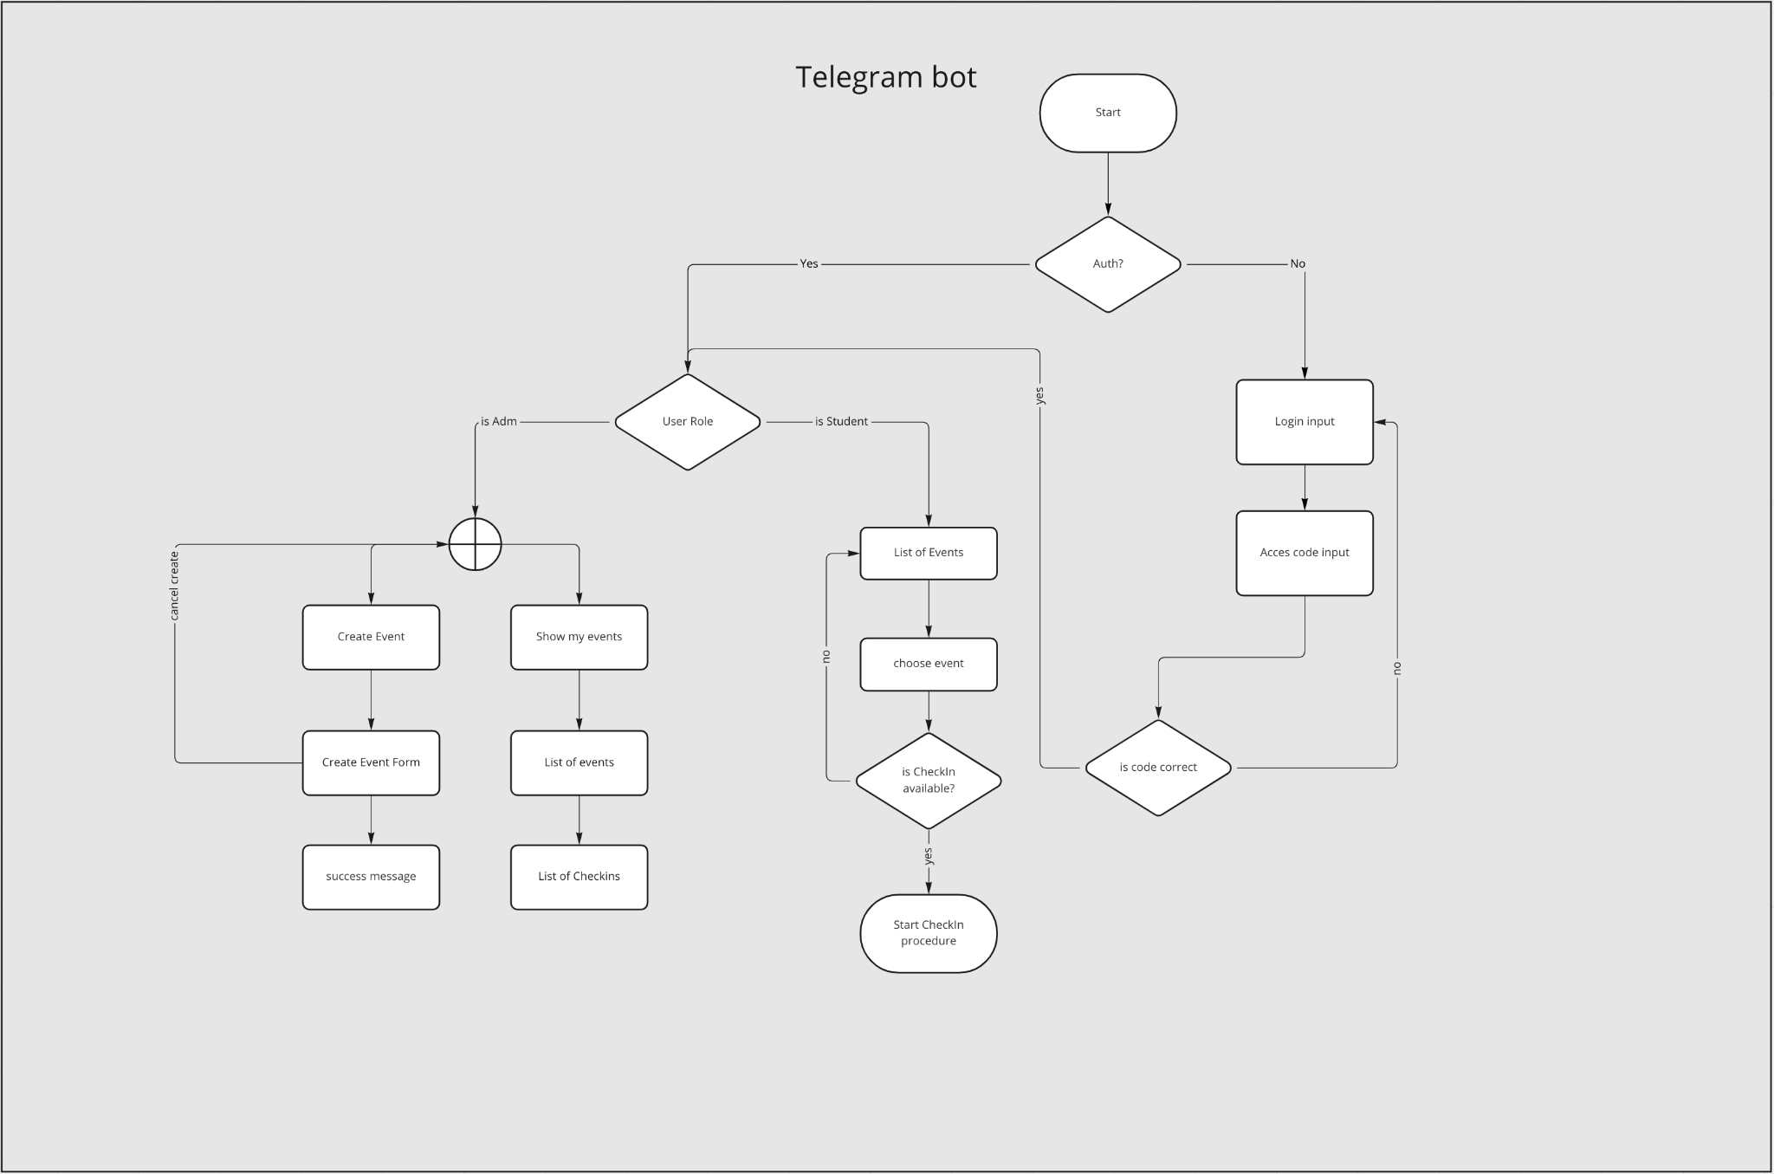
ПОСТАНОВКА ЗАДАЧИ

Slide 5
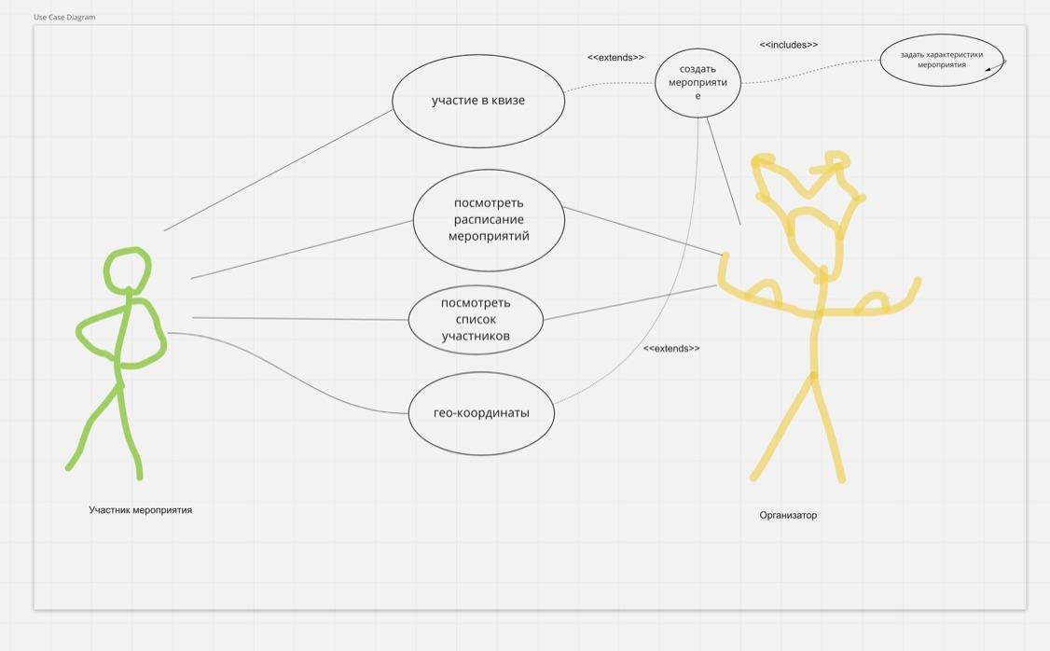
ПРЕДЛАГАЕМОЕ РЕШЕНИЕ

Slide 6
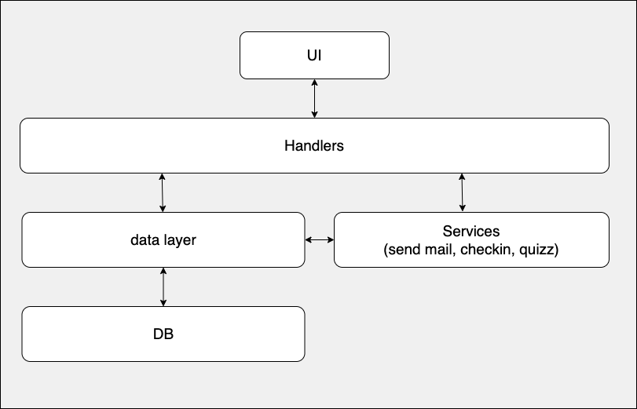
АРХИТЕКТУРА И ТЕХНОЛОГИЧЕСКИЙ СТЕК
UI | Python, Aiogram
Handlers | Python, Aiogram
Data Layer | Python, MySQL
Services | Python, Aiogram
DB | MySQL, PhpMyAdmin

Slide 7
СОСТАВ КОМАНДЫ И ПЛАН РАЗРАБОТКИ
Участник | Имена | Роли | Задачи
brendanf | Дидар | Team lead, бэкенд | Разработка модуля мероприятии, Разработка модуля geoCheckin Разработка интерфейса
ozziema | Артур | Техлид, бэкэнд | Разработка модуля quizCheckin Разработка модуля geoCheckin Разработка интерфейса
olennaf | Егор | Девопс | Настроить и подготовить сервер Деплой проекта на сервер Настройка CI/CD
caylaliz | Кадыр | Архитектор, бэкенд | Проектирование и создание Базы данных, Разработка модуля авторизации Разработка интерфейса
sylveste | Айдар | Тестировщик, Монтаж | Тестирование работы бота Монтаж видео ролика

Slide 8
ОСОБЕННОСТИ РЕАЛИЗАЦИИ
Двухфакторная авторизация на мероприятии:
участие в квизе
сравнение текущего местоположения пира с геометкой мероприятия
Создание мероприятие через интерфейс бота
возможность задать геометку
создание квиза в интерфейсе бота
Авторизация в боте автоматически определяет роль админ/пир
Точно определим факт посещения без дополнительного оборудования

Slide 9
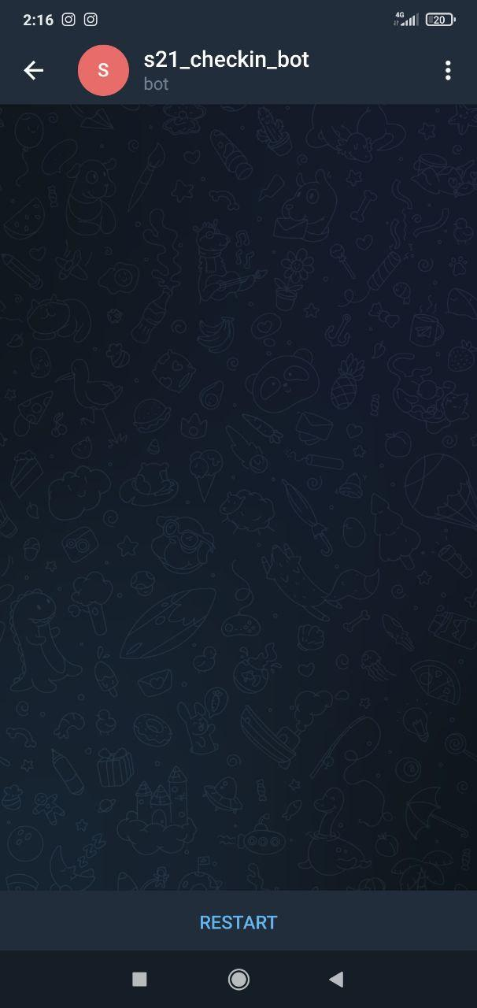
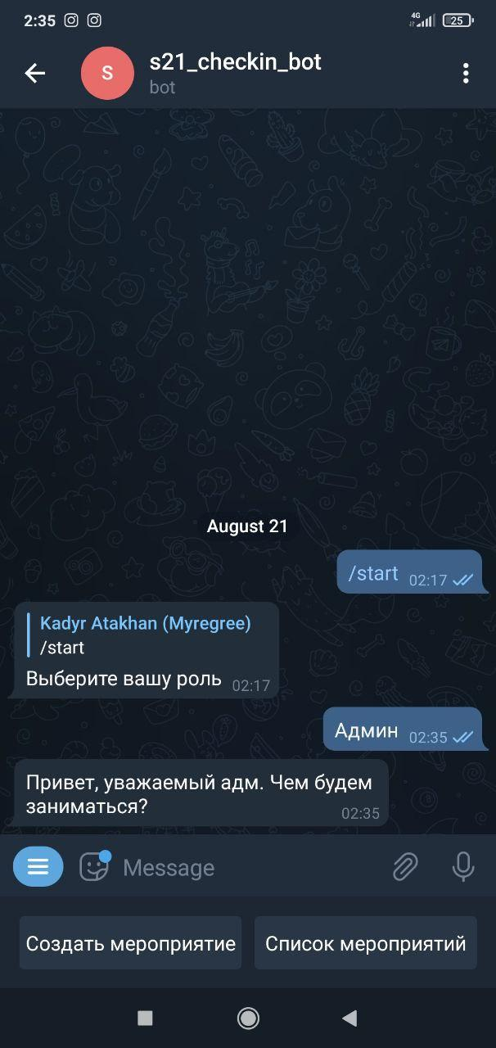
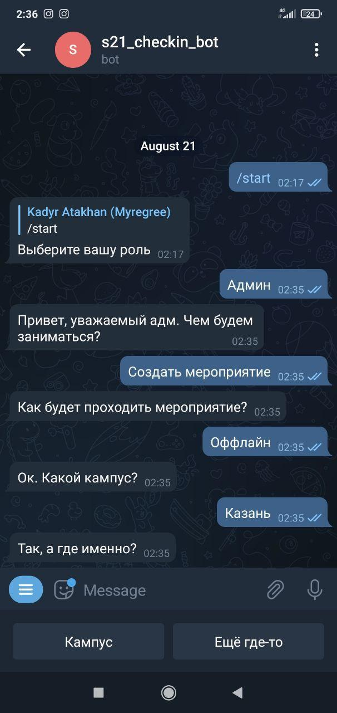
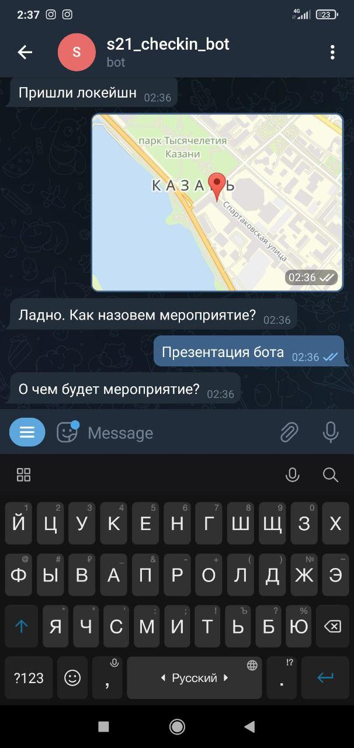
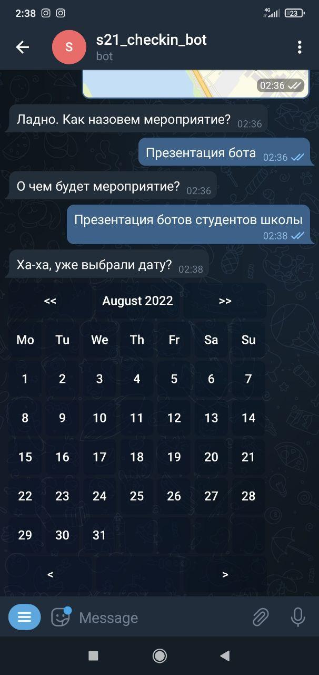
UI/UX админ

Slide 10
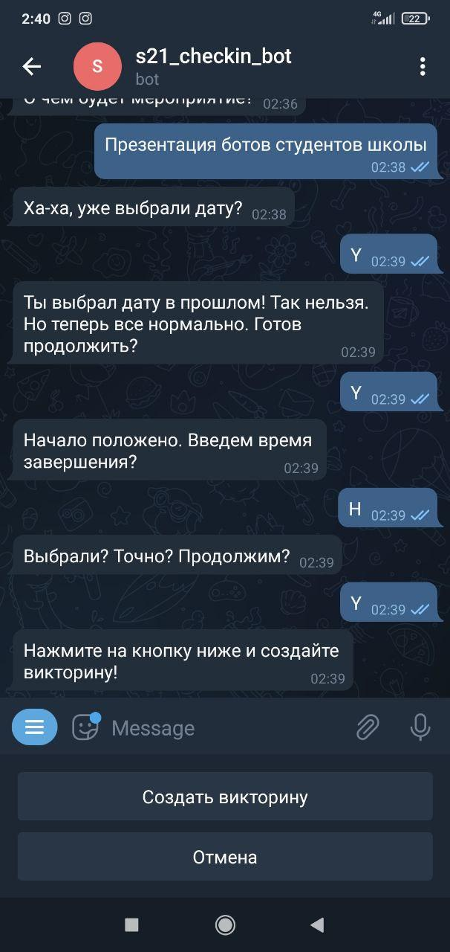
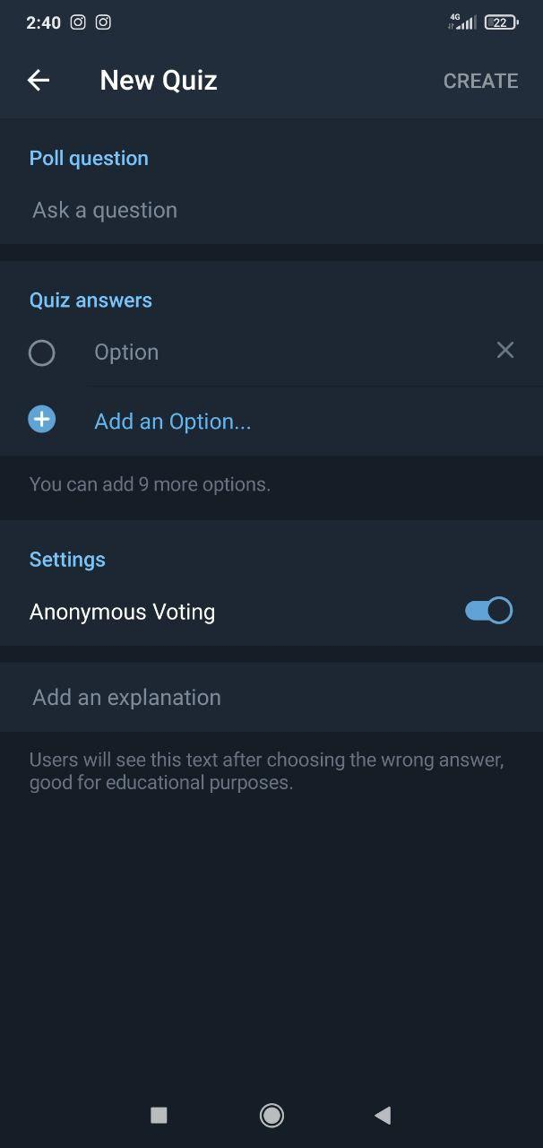
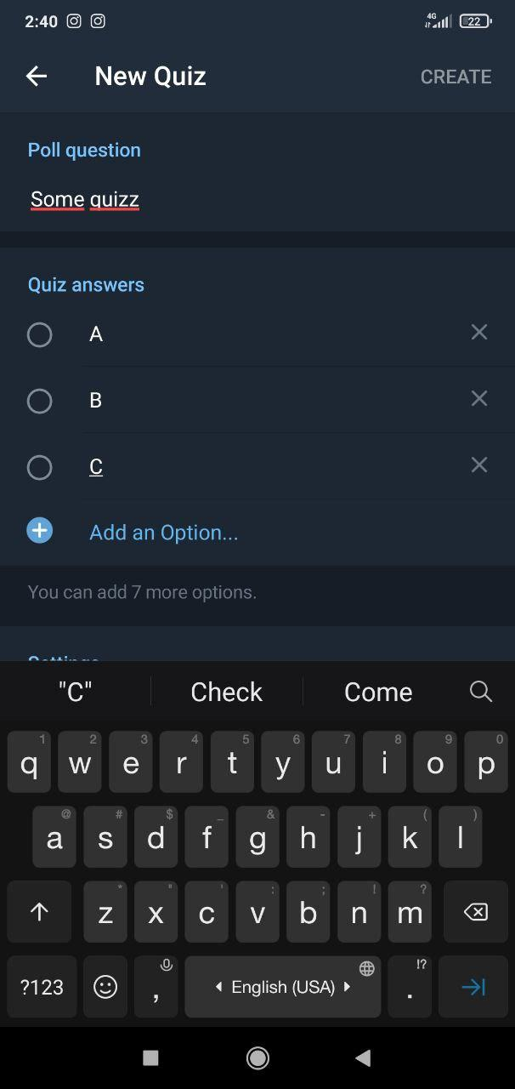
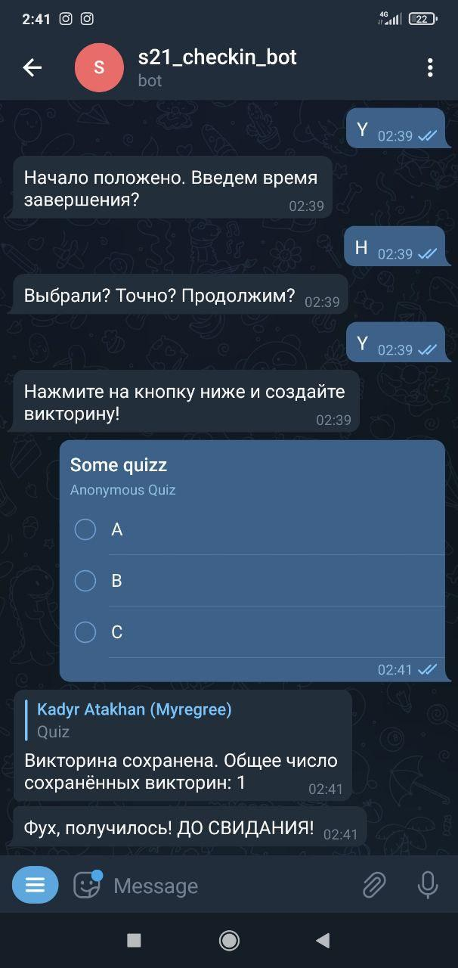
UI/UX админ

Slide 11
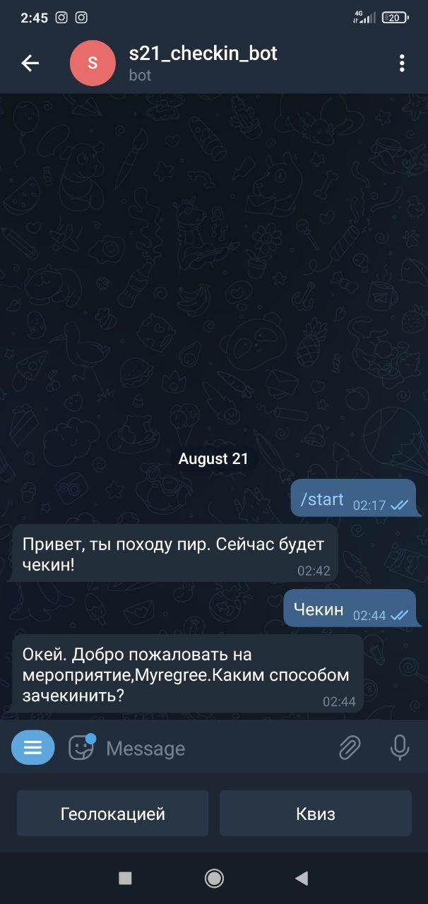
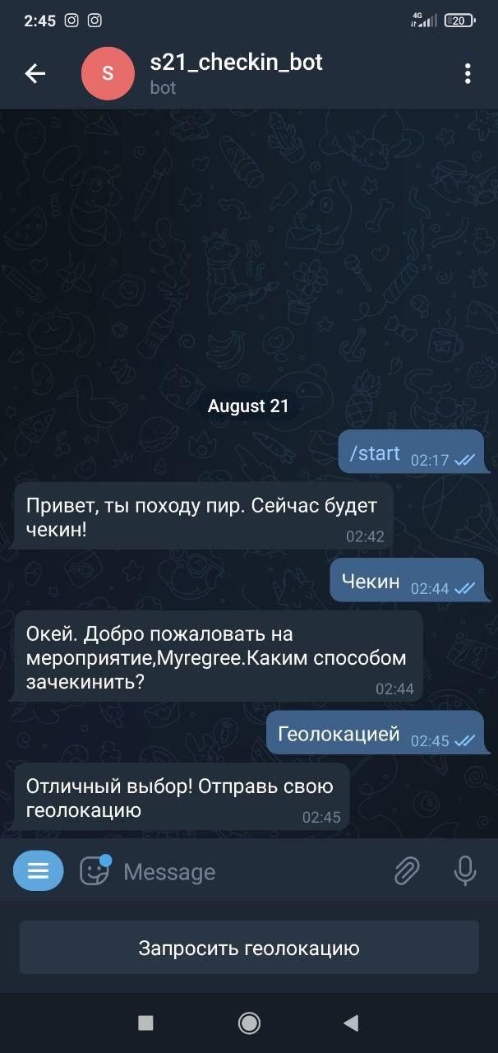
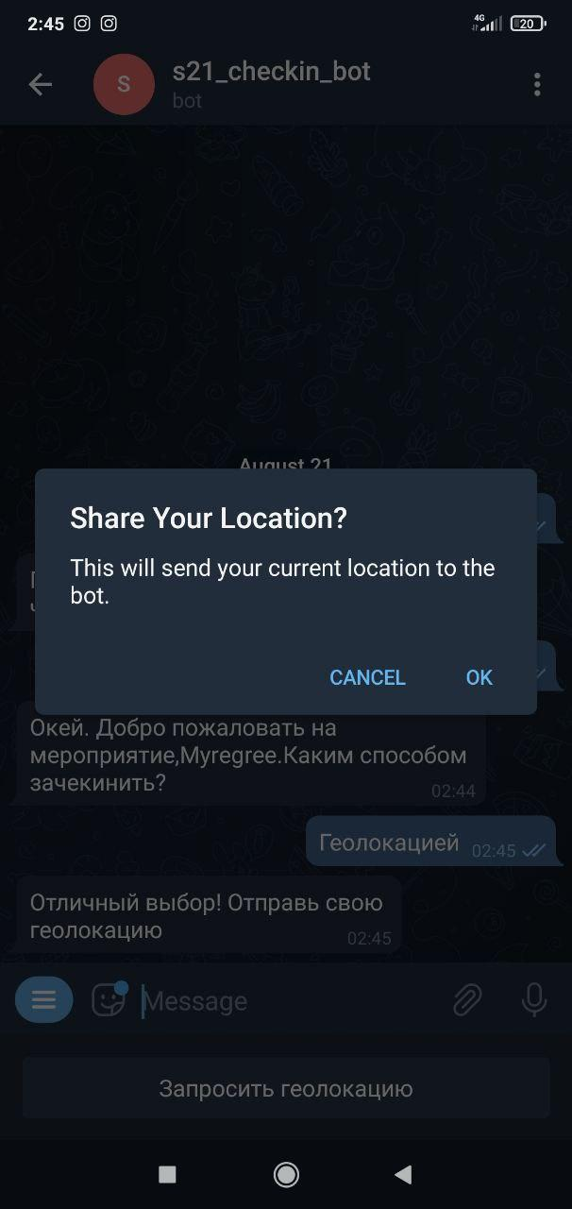
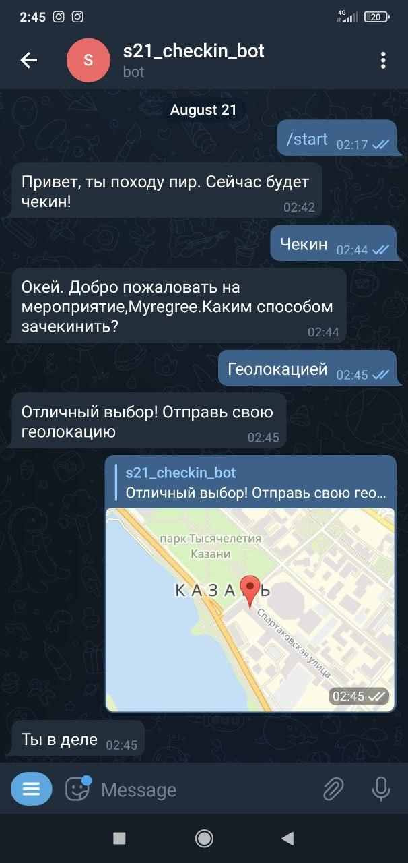
UI/UX пир

Slide 12
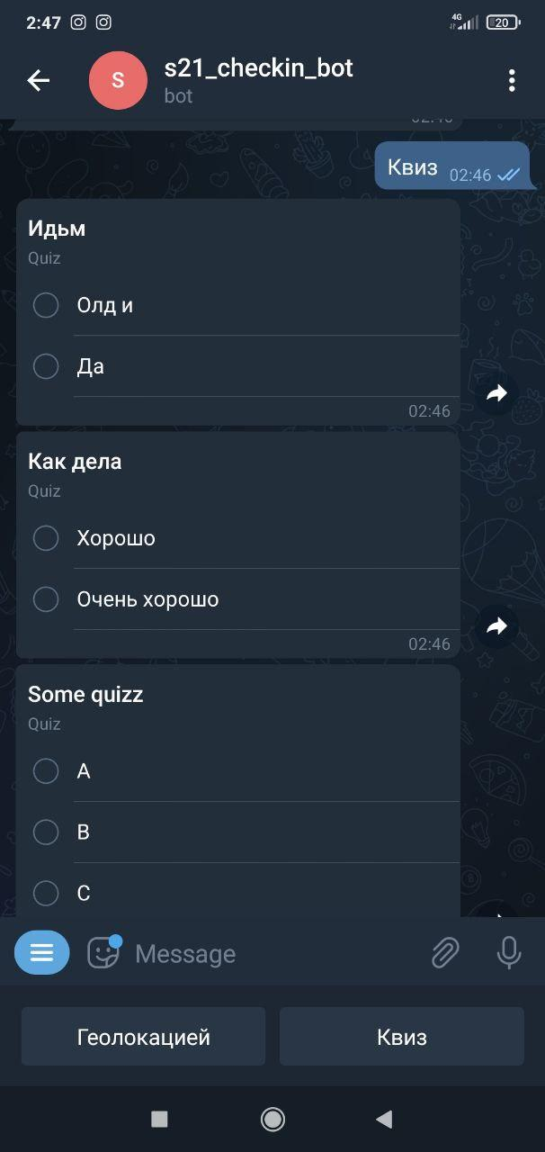
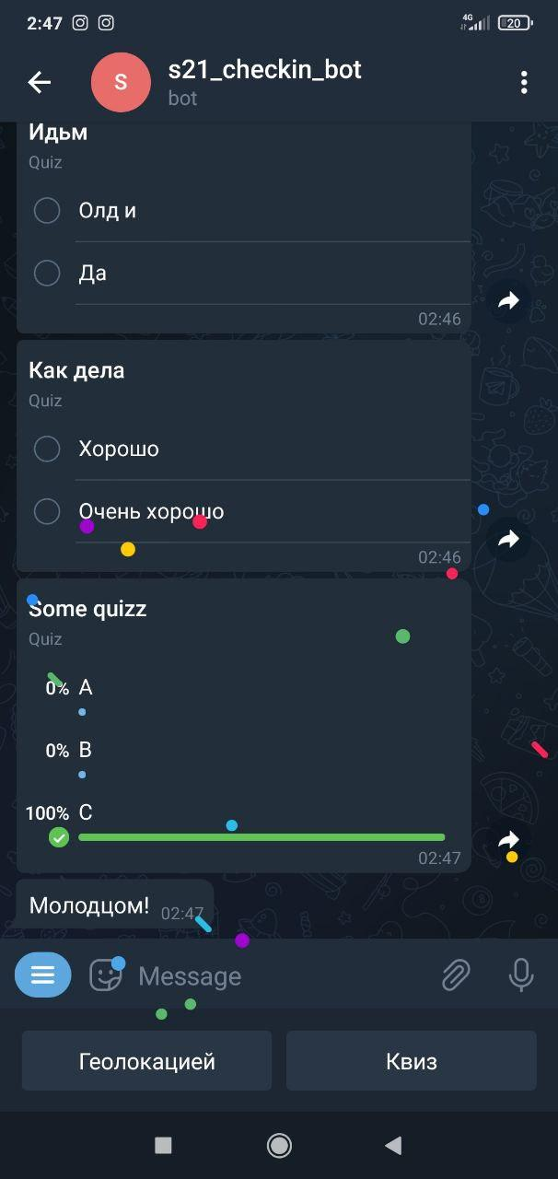
UI/UX пир

Slide 13
ПЛАН РАЗВИТИЯ И ВНЕДРЕНИЯ
Этап Альфа
Редактирование мероприятии
Модуль статистики
Покрытие юнит и интеграционными тестами
Система логирования и оповещения при сбоях бота
Этап Бета
Анонсы мероприятия пирам
Выбор методов чекина
Веб-версия Админ панели
REST API для СБЕР платформы
Добавление новых методов чекина
QR код
P2P checkin
Внедрение
REST API для СБЕР платформы
Перенос бота на сервер платформы

Slide 14

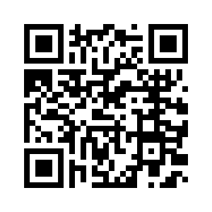
Рекламный ролик проекта

Slide 15
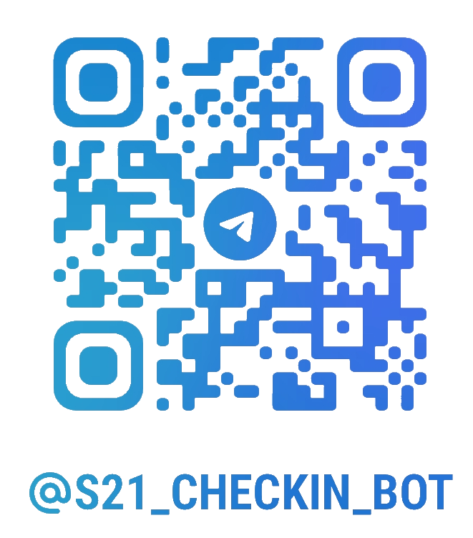
ЗАКЛЮЧЕНИЕ
Спасибо за внимание!

